Slide 1
- мерења у хидротехници – Тема: Калибрација сонди за притисак
УНИВЕРЗИТЕТ У БЕОГРАДУ
ГРАЂЕВИНСКИ ФАКУЛТЕТ
КАНДИДАТ:
Филип Станић 605/14

Slide 2
Садржај излагања
Увод – циљ мерења
Поступак мерења
Aнализа резултата мерења
Закључак

Slide 3
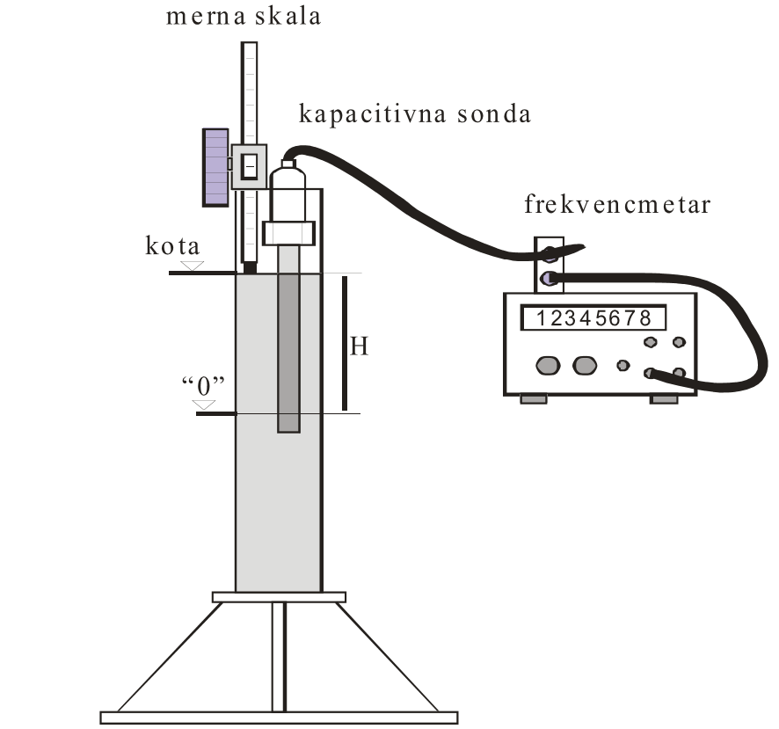
Увод
Циљ задатка:
Мерење висине воденог стуба помоћу капацитивне сонде и поређење резултата са директно измереним вредностима
Апаратура:
Инсталација
Сонда за мерење нивоа
течности
Фреквенциометар
Notes:
Циљ рада је био да се анализира средњи ток Јадра, у смислу провере транспортне способности и потенцијалних деформација

Slide 4
Поступак мерења
Калибрација
Мерeње фреквенције у 10 тачака по дубини
Конвертовање фреквенције у висину воденог стуба (функционална зависност)
Поређење са директно измереним вредностима висине воденог стуба
Notes:
Циљ рада је био да се анализира средњи ток Јадра, у смислу провере транспортне способности и потенцијалних деформација

Slide 5
Поступак мерења
Калибрација:
Дефиниција: Скуп поступака којима се успоставља однос између вредности величина које показује инструмент и одговарајућих вредности остварених еталоном.
Подешавање сонде: Максимална и минимална вредност висине воденог стуба треба да буду на границама дозвољеног опсега сонде
Одређивање коефицијената функционалне зависности између H [mm] и f [Hz] (кубна парабола)
Notes:
Циљ рада је био да се анализира средњи ток Јадра, у смислу провере транспортне способности и потенцијалних деформација

Slide 6
Анализа резултата мерења
Notes:
Циљ рада је био да се анализира средњи ток Јадра, у смислу провере транспортне способности и потенцијалних деформација

Slide 7
Закључак
Постоје две врсте мерења:
Апсолутно
Тешко изводљиво
Тачније
Посредно
Лакше изводљиво
Мања тачност
Искусан инжењер, уз одговарајућу мерну опрему и прецизну калибрацију, може свести грешке при посредном мерењу на минимум.

Slide 8
Хвала на пажњи

